Slide 1
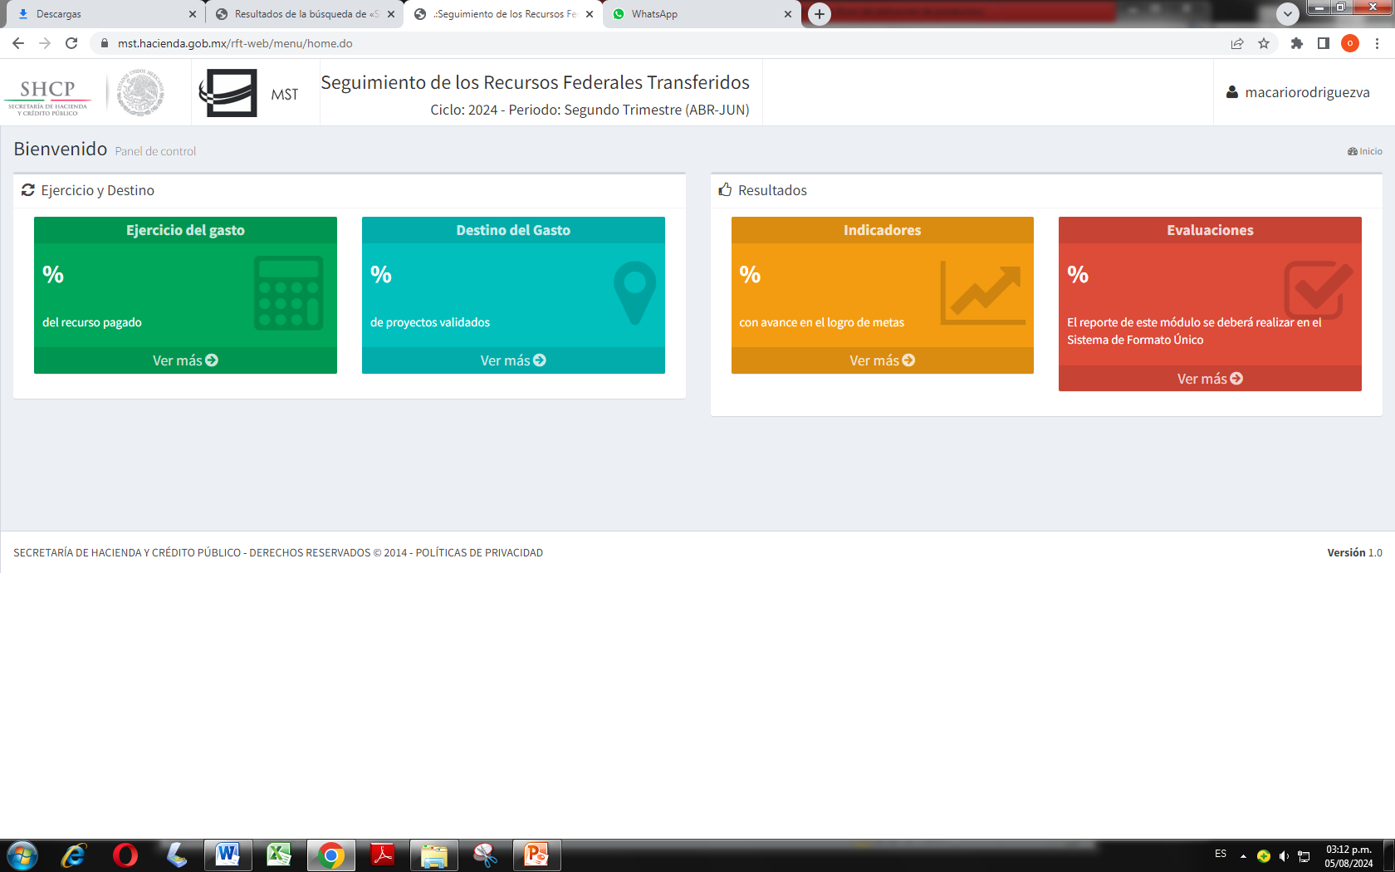
REPORTE SRFT REVUPE 2023

Slide 2
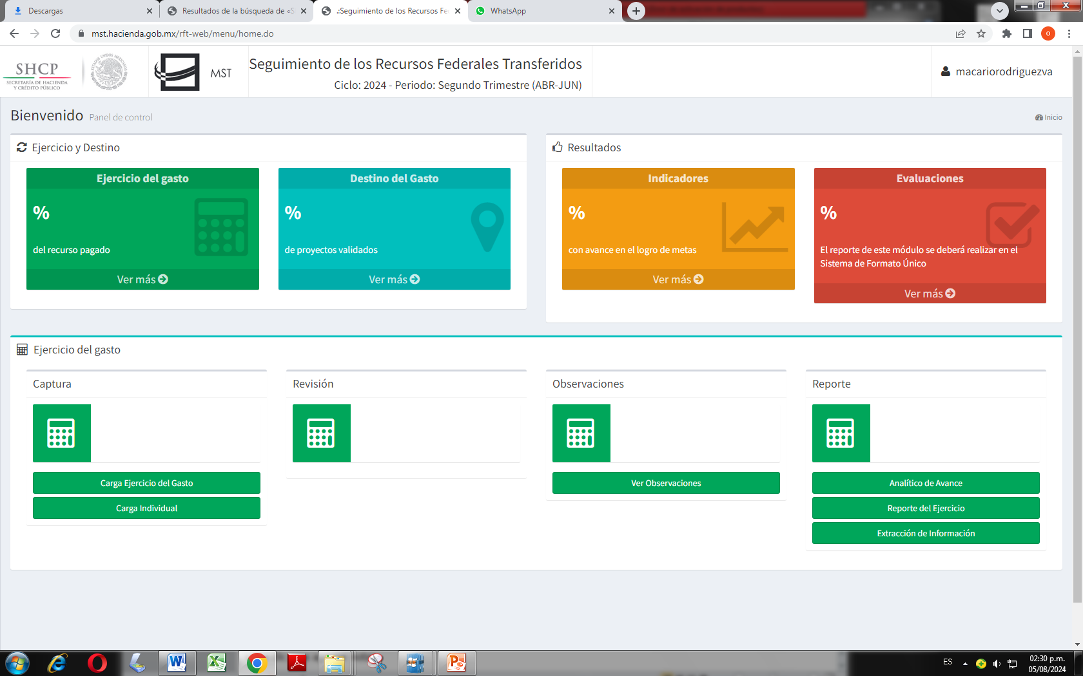
EJERCICIO DEL GASTO

Slide 3
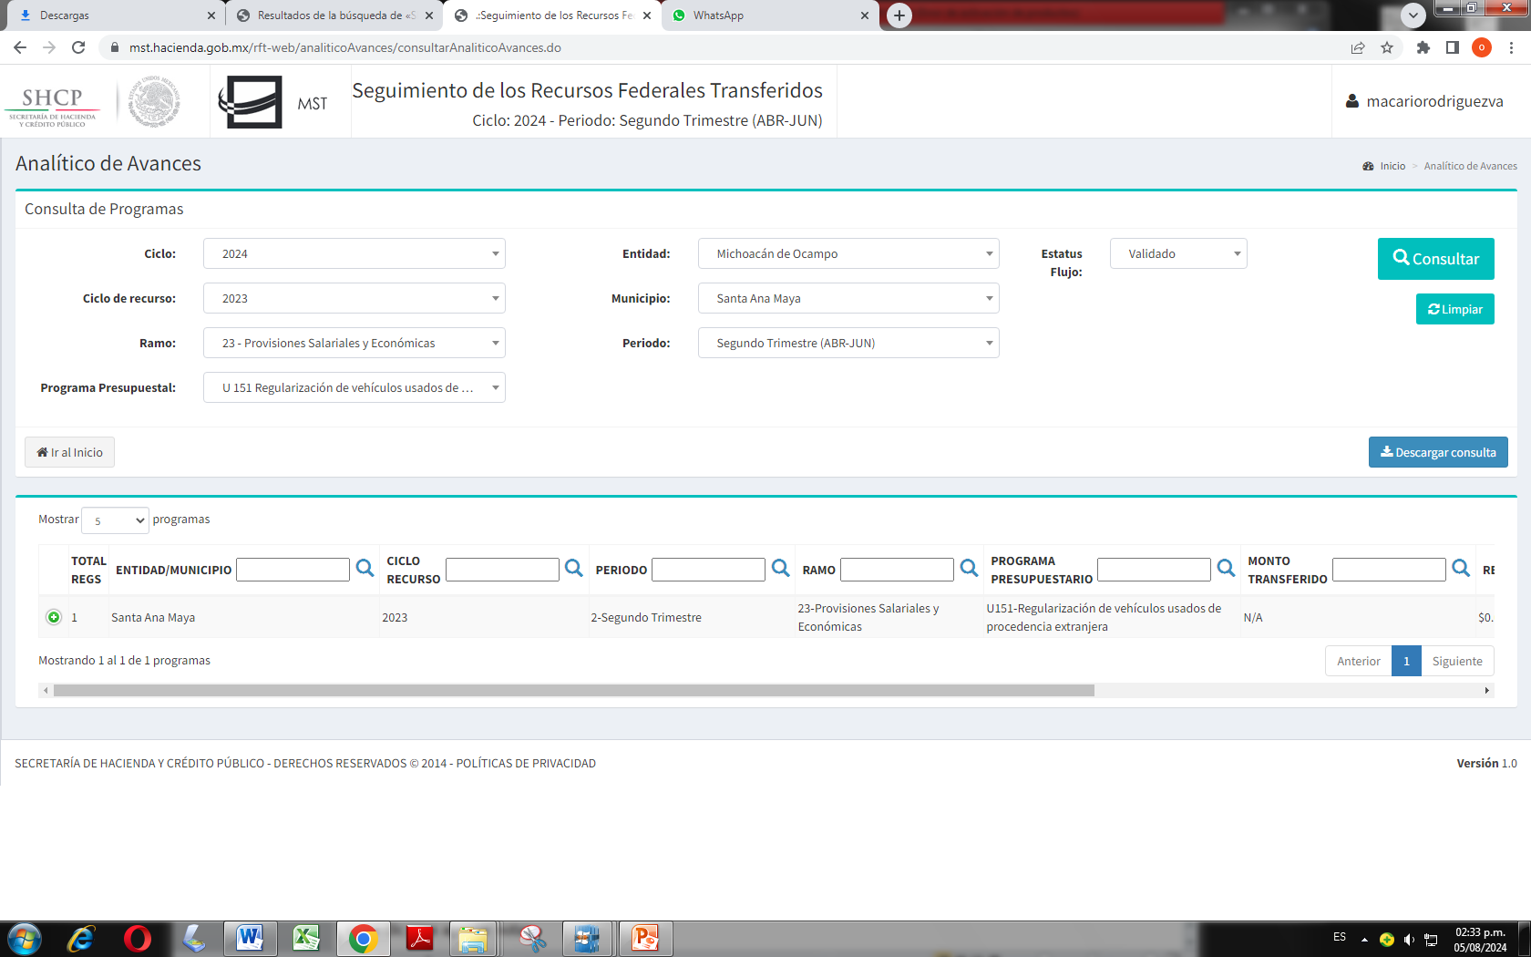
ANALÍTICO DE AVANCE

Slide 4
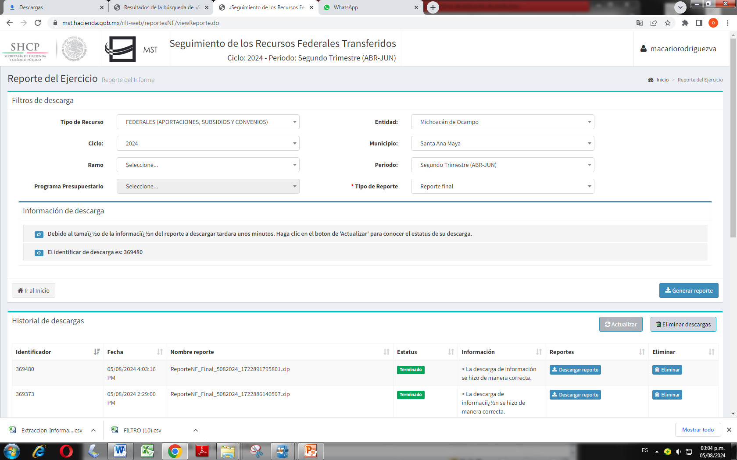
REPORTE DEL EJERCICIO

Slide 5
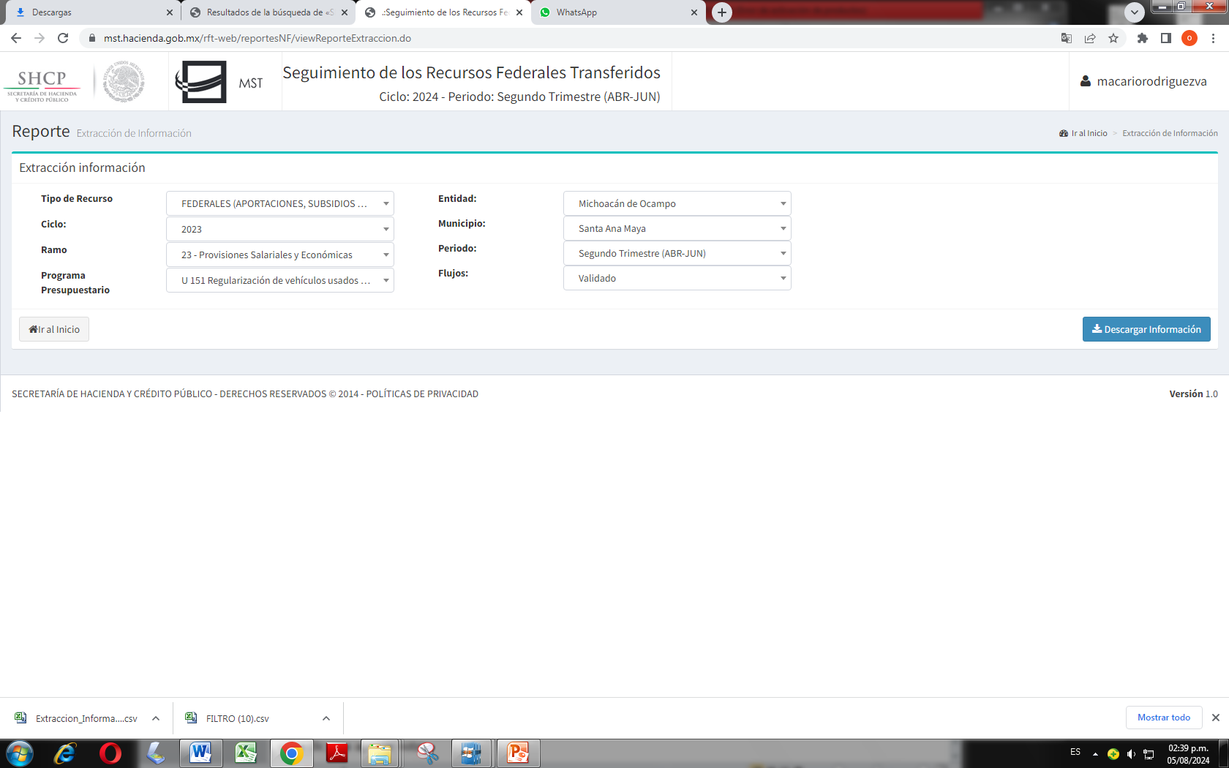
EXTRACCIÓN DE INFORMACIÓN

Slide 6
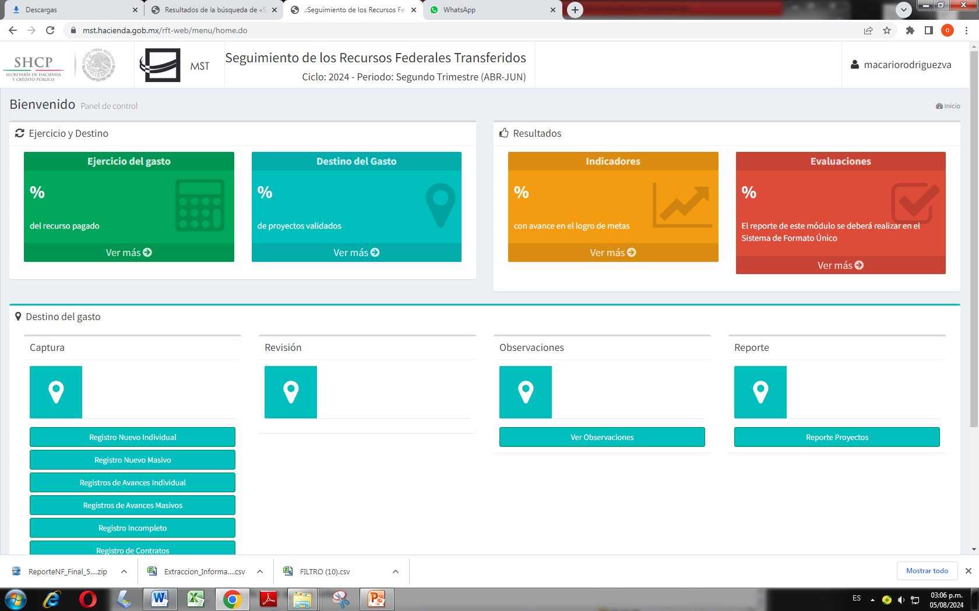
DESTINO DEL GASTO

Slide 7
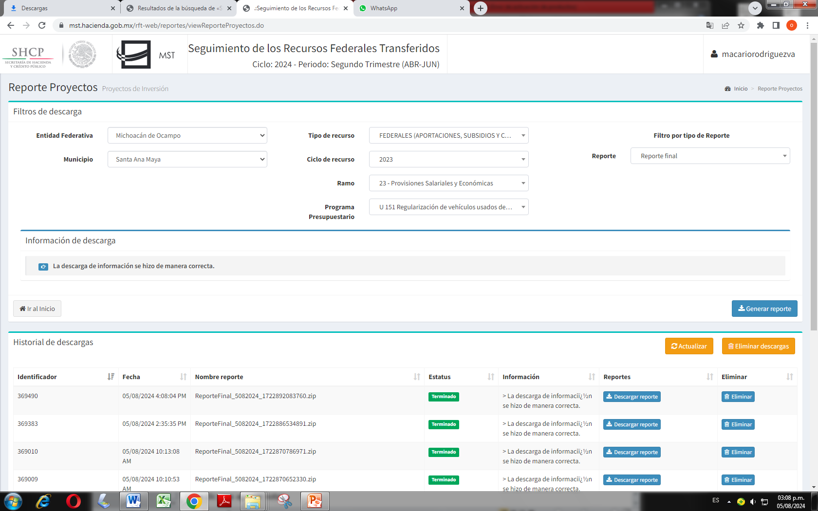
REPORTE DE PROYECTO

